Slide 1
Животные, занесенные в красную книгу хабаровского края
Выполнил : ….

Slide 2
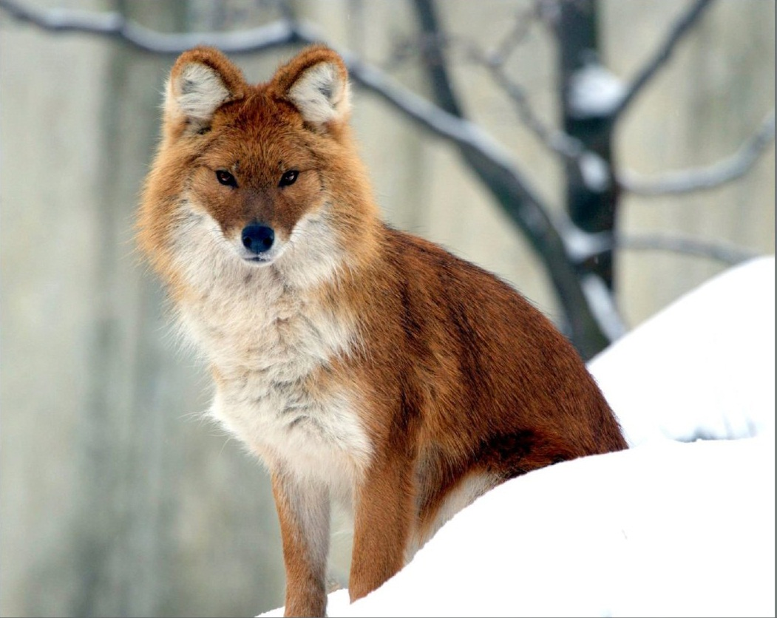
Красный волк
Представитель семейства псовых обитает в горной местности. Длина тела может достигать 1,1 м, полуметровый очень пушистый хвост почти касается земли. Морда волка заострённая, напоминает лисью. Окрас всего тела рыжеватый, лишь хвост на конце затемняется. Живёт в стаях до 12 особей.

Slide 3
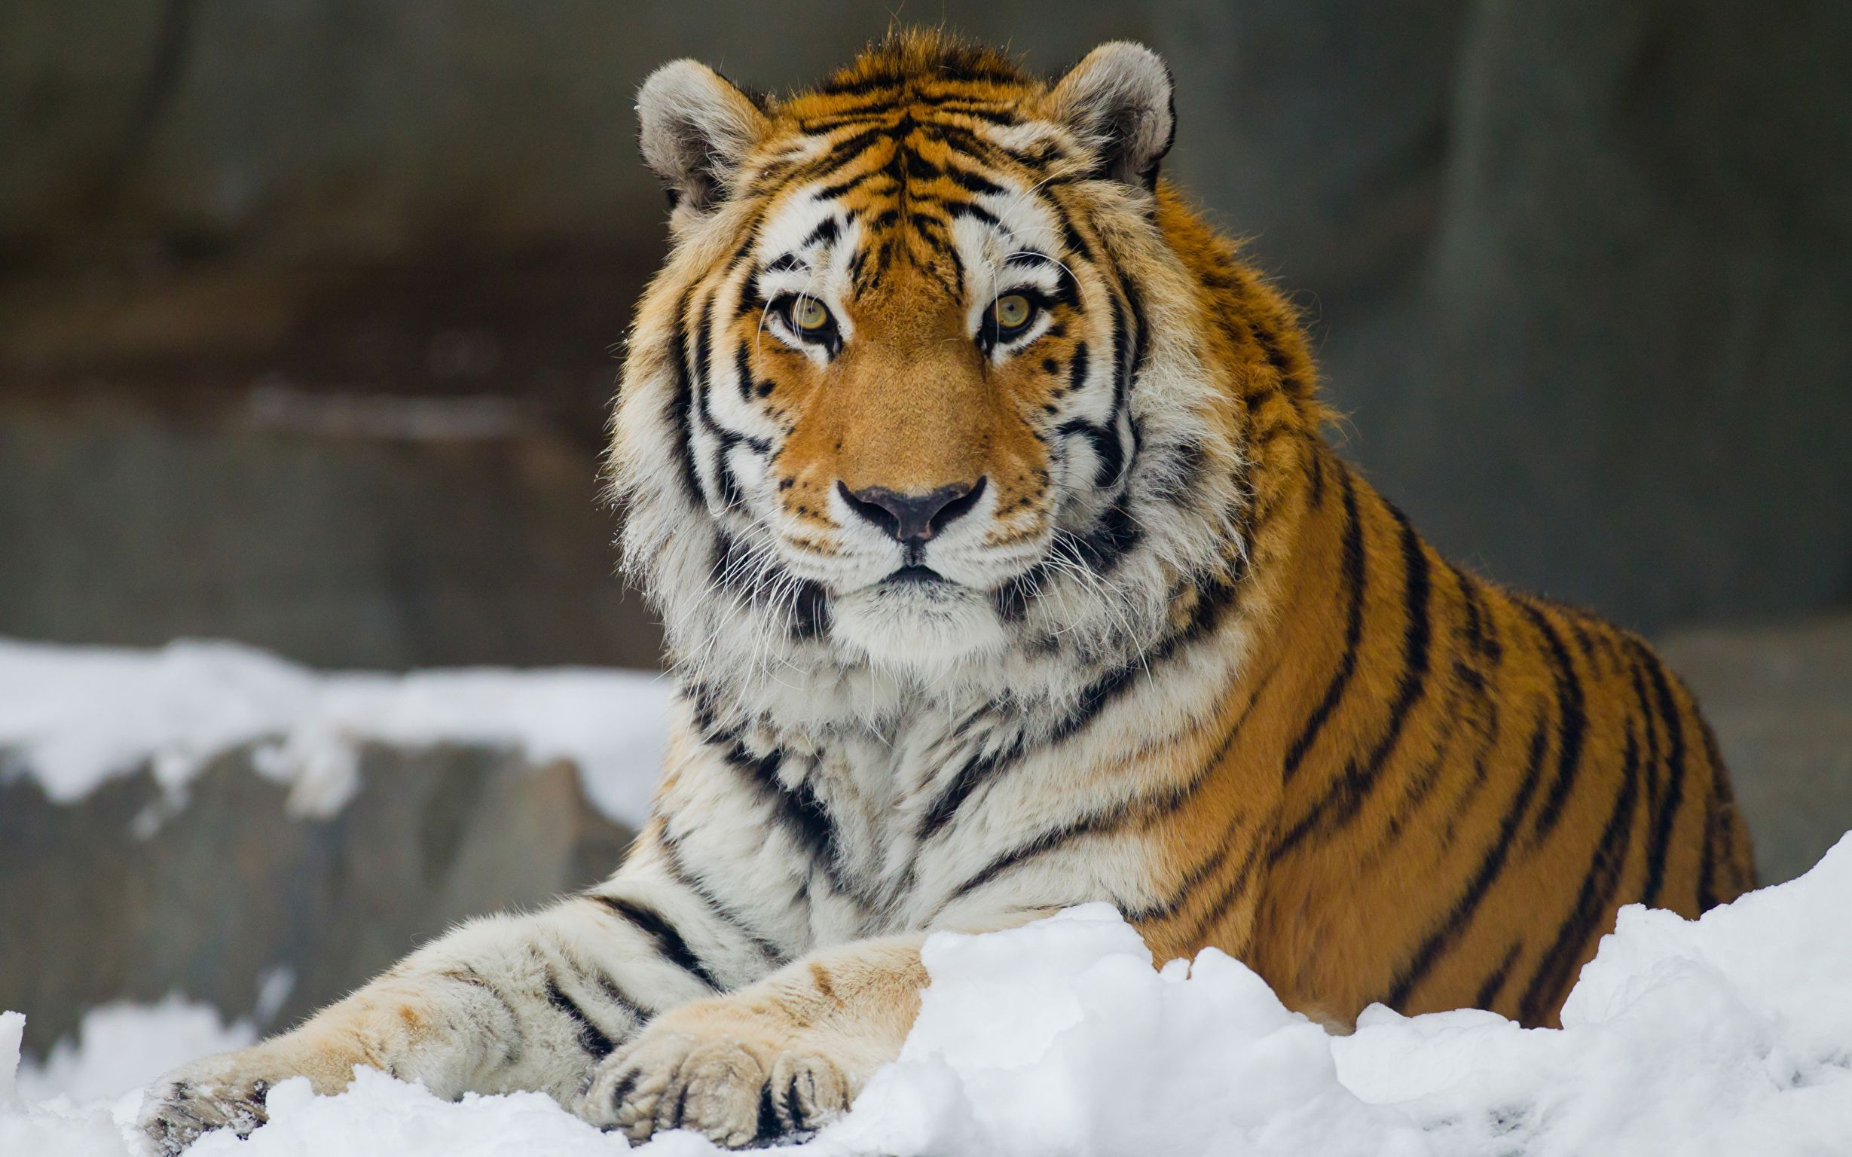
Амурский тигр
Обитает на охраняемой территории юго-востока России. Отличается очень густой шерстью, которая в совокупности со слоем жира на животе не даёт ему замёрзнуть даже в очень сильные морозы. Окрас тела оранжевый с чёрными полосками, брюхо белое. Охотится на крупных копытных животных, может также есть рыбу, птиц, грызунов и плоды растений.

Slide 4
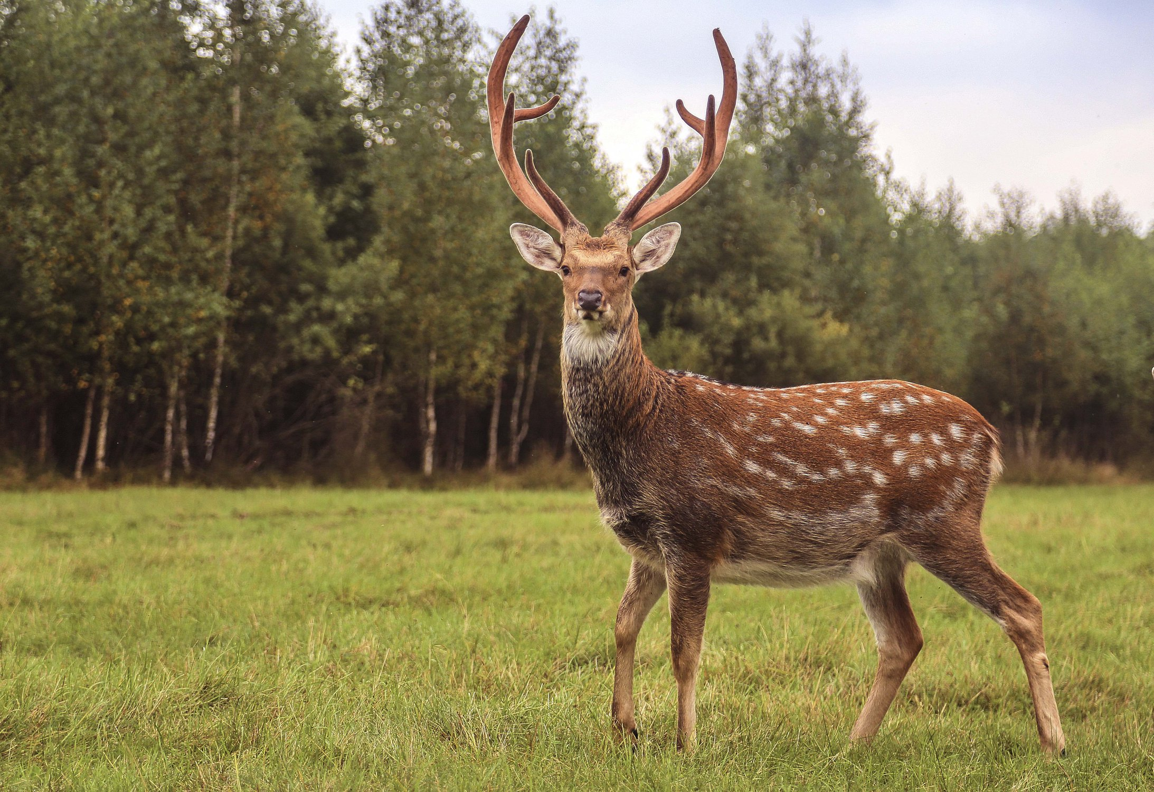
Пятнистый олень
Грациозное парнокопытное животное около 180 см в длину и чуть более метра в высоту. В летний период окраска кирпичная с многочисленными белыми пятнами. На голове имеются рога длиной примерно 80 см, которые олень сбрасывает весной. Основу его рациона составляют травянистые растения, грибы, ягоды, листья и плоды деревьев.

Slide 5
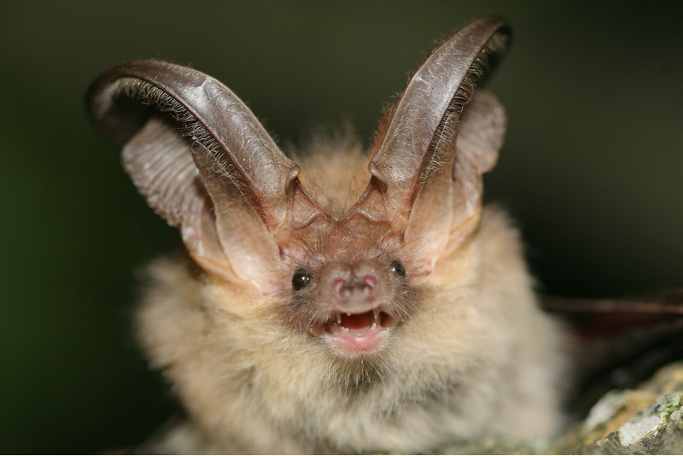
Бурый ушан
Летучая мышь, обитающая в хвойных и лиственных лесах. Тело покрыто густым мехом бурого или коричневатого цвета, темнее на спинке и светлее на брюшке. Отличительная черта – очень длинные уши, во время сна заправляемые под крылья. Охотится по ночам на насекомых и пауков.

Slide 6
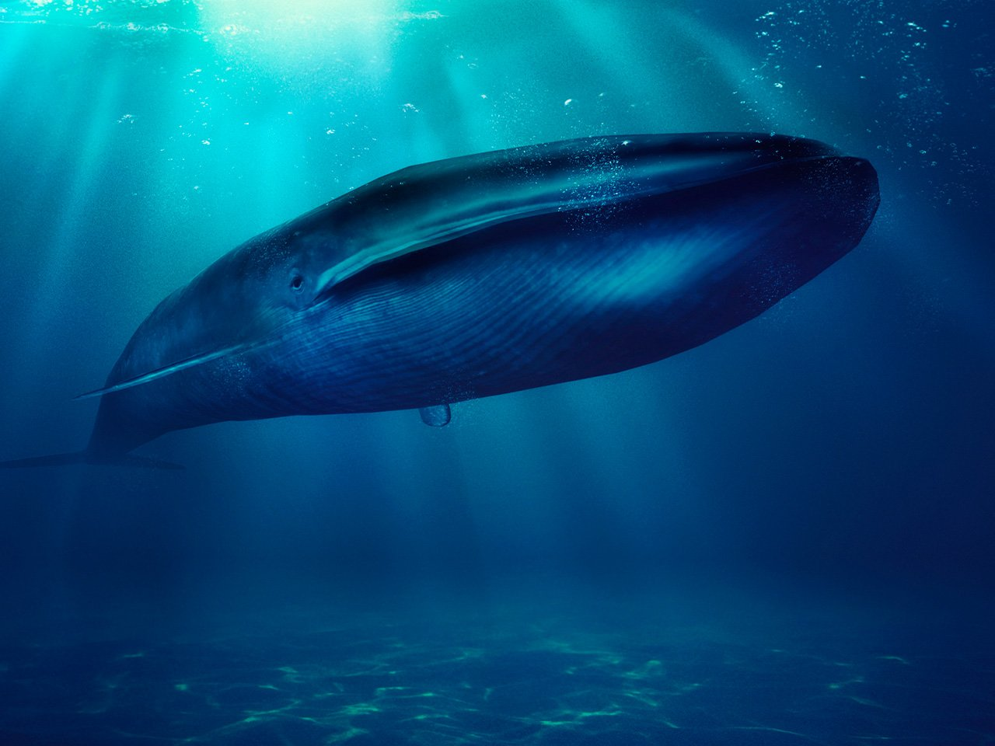
Синий кит
Самое большое животное на Земле. Длина его тела в среднем составляет 23-24 метра. Вес крупнейших особей может превысить 150 т. Высота фонтана воды при выдохе достигает 9-10 м. Питается планктоном, предпочитает одиночество. Данный вид находится на грани вымирания.

